Slide 1
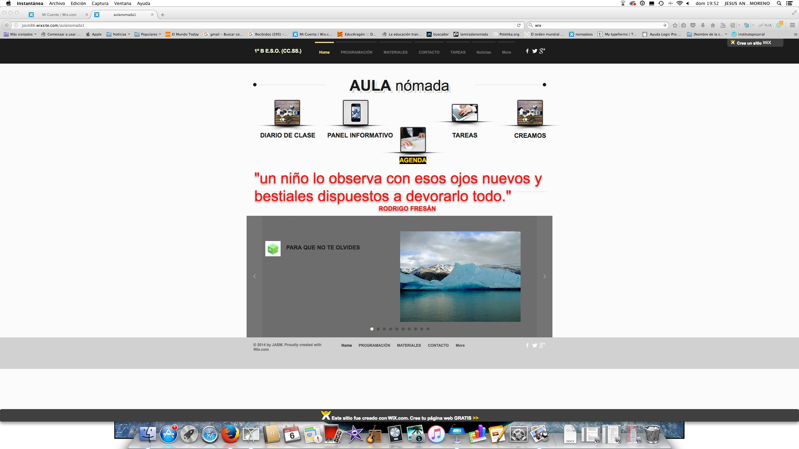
CREÁNDOTE TU PROPIO CUADERNO DIGITAL

Slide 2
¿QUÉ VAMOS A ENTENDER POR UN CUADERNO DIGITAL?
Sencillamente una página Web personal donde incluyas todas las materias y en cada una de ellas todo lo que son contenidos trabajados, actividades hechas, trabajos de ampliación….
Será tu cuaderno, con tu propio diseño, colgado en la Red… ¿Te apetece el desafío de INNOVAR?

Slide 3
PASO 1
ELIJO UN MODO DE HACER MI PÁGINA WEB. ¿CUÁL TE PROPONGO?: Wix.
Es fácil, y si haces lo que yo te diga te sale gratis. Cuidado porque Wix también te cobra si eliges un plan de pago. NO LO HAGAS.

Slide 4



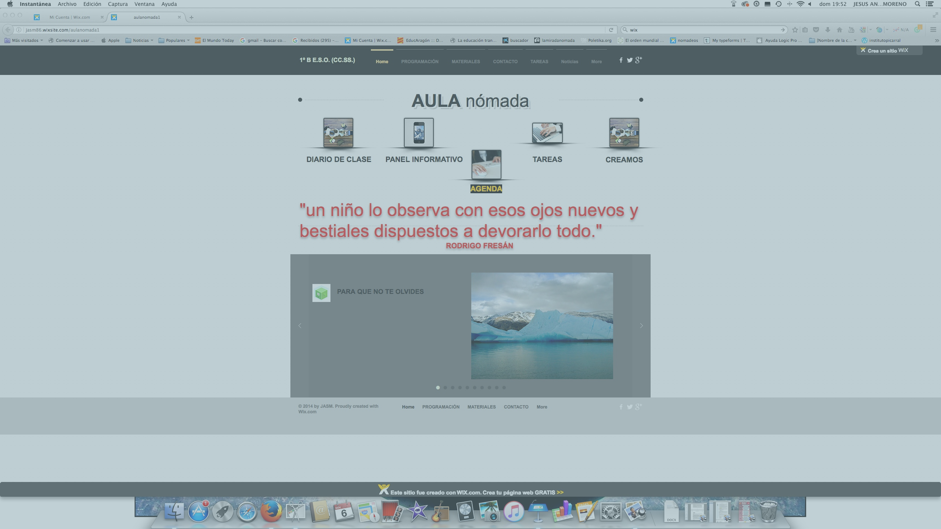
Uno. Escribe en el buscador de Google Wix
Elige la opción Páginas Web Gratis / Descubre cómo crear una Página Web/ Wix
es.wix.com/
TE APARECERÁ…

Slide 5

Lo que interesa es que hagas click donde pone ENTRA
PUEDE VARIAR LA IMAGEN

Slide 6
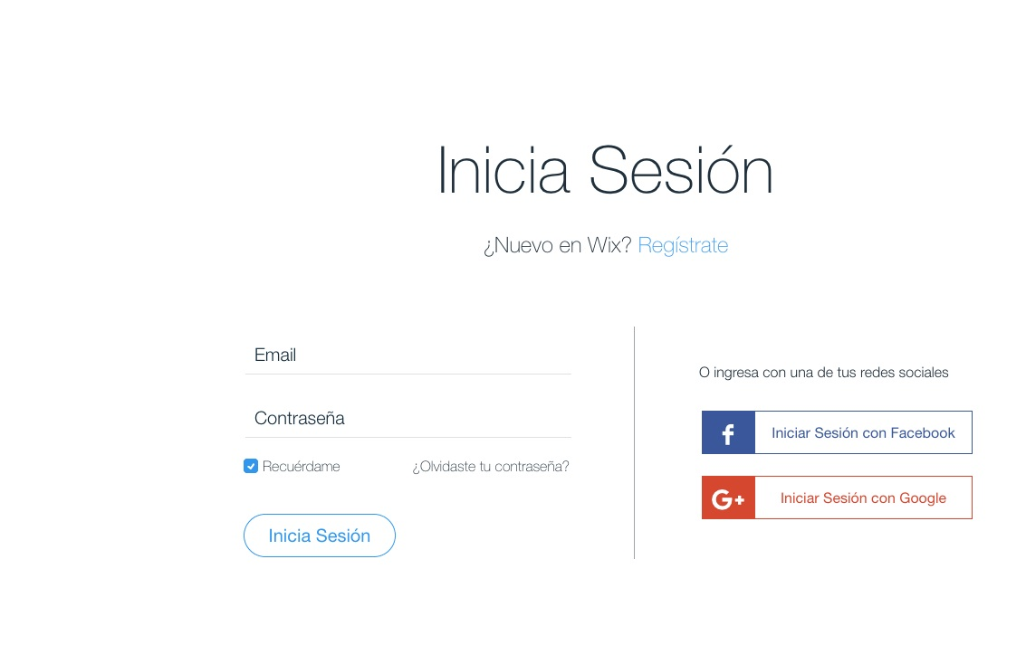
Te aparece esta pantalla. Pero no te pongas a escribir a lo loco. Lee
Si aún no tienes cuenta en Wix tienes que empezar por REGISTRARTE

Slide 7
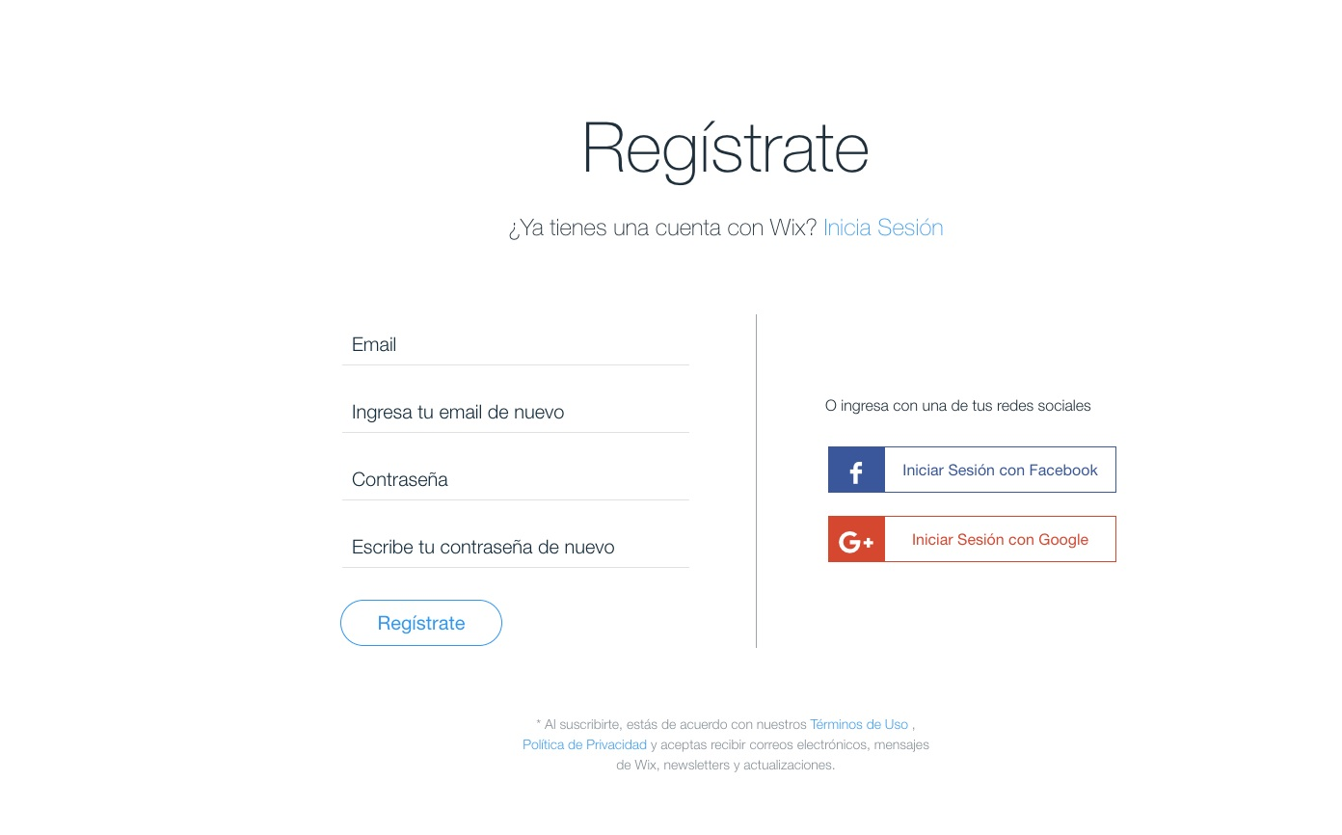
Ahora ya te aparece esta otra pantalla.
Escribe tu Email (Gmail que creaste)
Vuelve a escribirlo
Escribe una contraseña
Vuelve a escribirla
Haz click en Regístrate

Slide 8


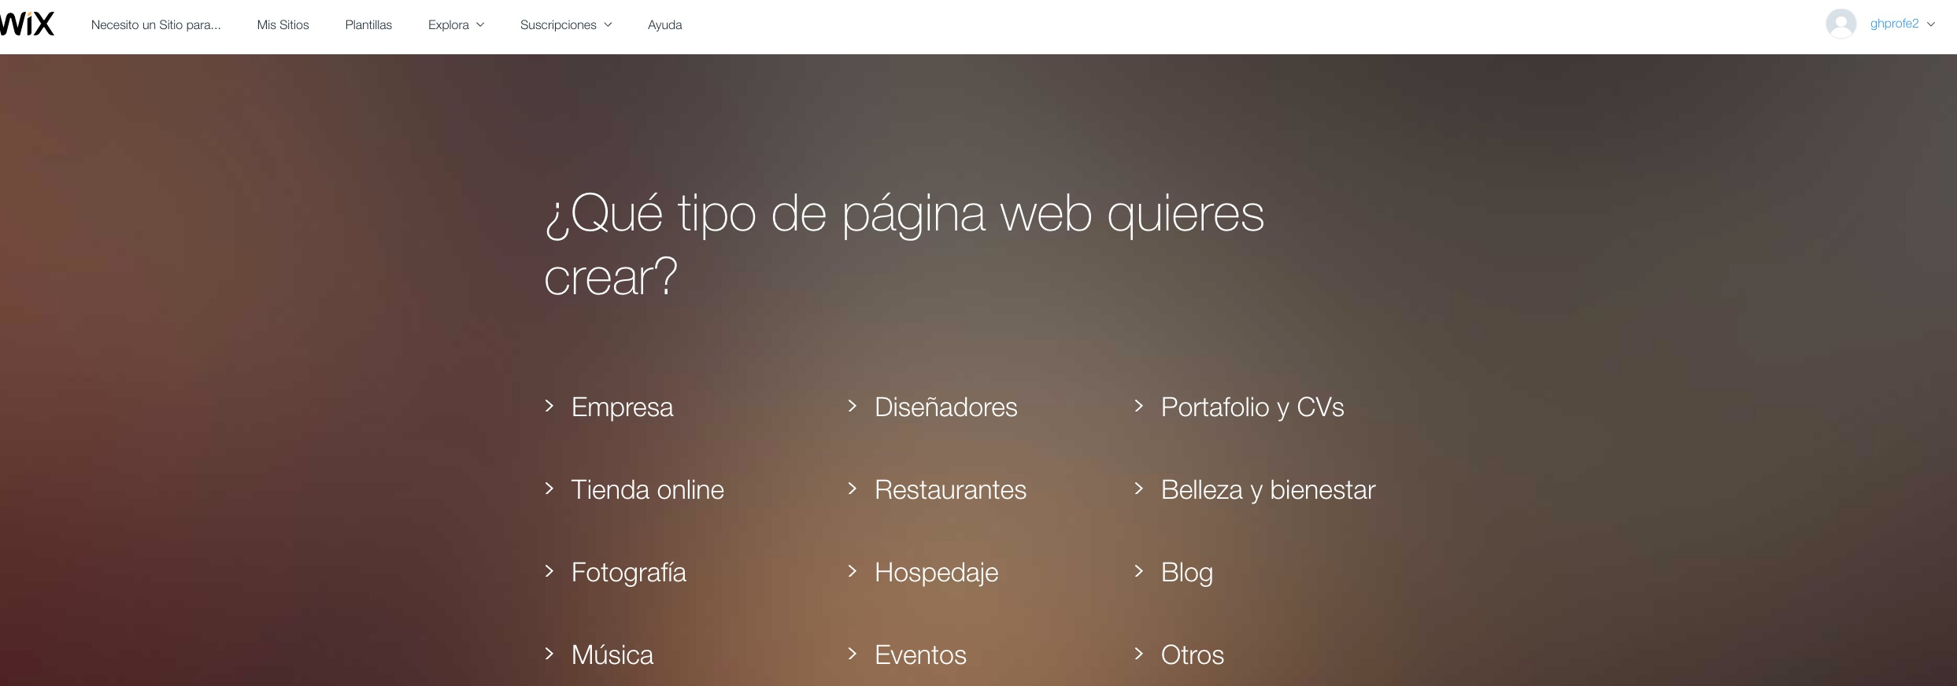
Te aparecerá esto o algo parecido.
Aquí ya aparecerás tu. Tu cuenta
Pero lo que interesa ahora es que hagas click en donde pone PLANTILLAS

Slide 9

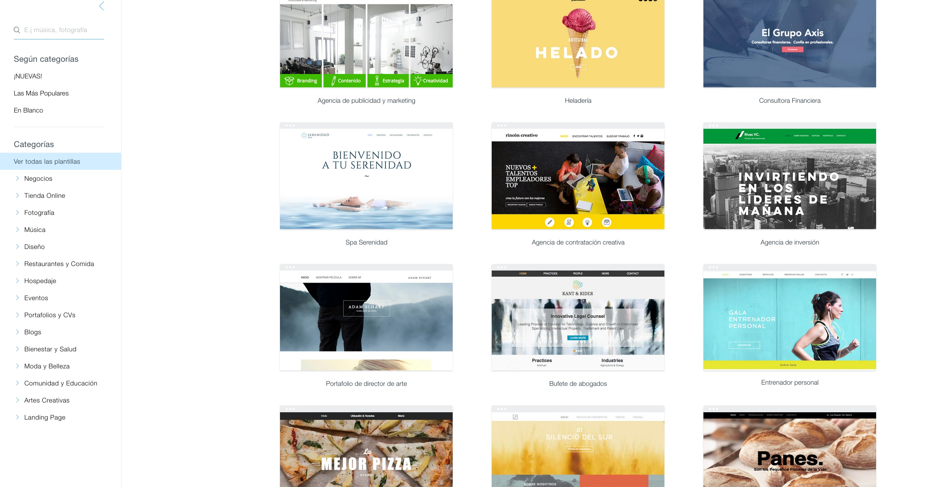
Llega el momento en el que puedes elegir una plantilla para tu Web. Te muestran algunas. Pero hay más. Lo que tienes que hacer es fijarte siempre que diga que es GRATIS
COJAMOS ESTA, POR EJEMPLO

Slide 10
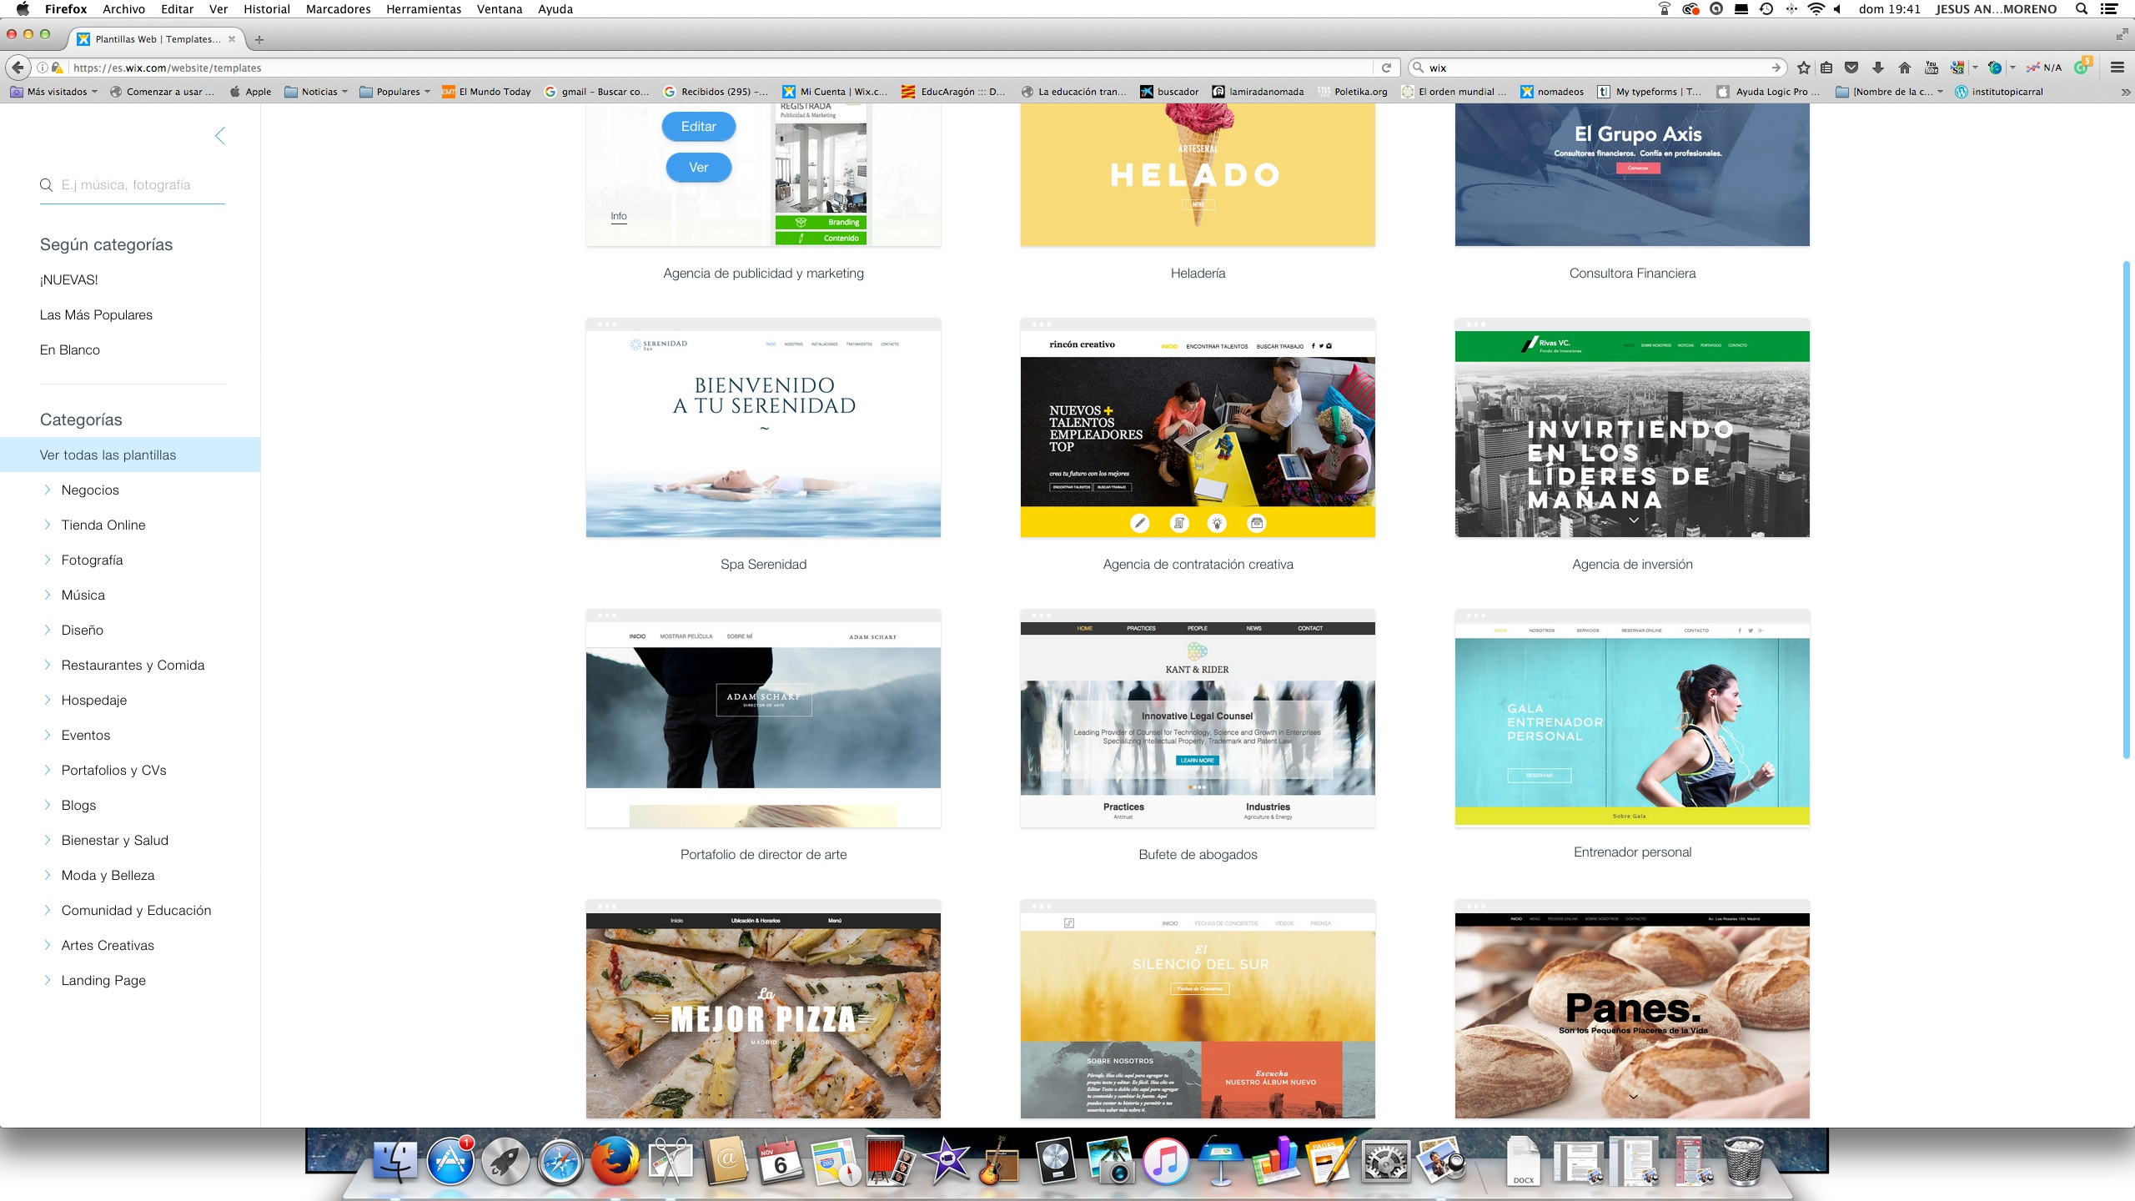
Al situarte sobre ella, verás que aparece Editar y Ver. La primera opción es cuando ya te has decidido por ella. La segunda por si quieres cotillear.

Slide 11
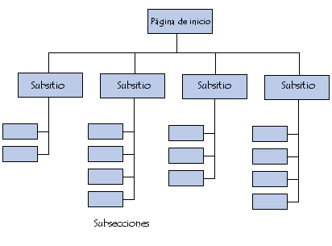

PASO 2
CREANDO LAS PÁGINAS
Una página Web es una serie de páginas enlazadas que permiten a cualquier persona que las visita navegar por ellas. Es como una especie de árbol que tiene un tronco desde donde salen las ramas.

Slide 12
Es muy importante que antes de que te pongas a crear la página te diseñes un esquema en papel donde más o menos pongas la estructura que vas a seguir. No te preocupes si te dejas algo. Luego se puede añadir.

Slide 13
POSIBLE ESTRUCTURA DEL CUADERNO
home
SOBRE MÍ
AGENDA
MATERIAS
TAREAS
COMPARTO
CONTACTO
CC.SS.
CC.SS.
AQUÍ ES COSA TUYA. TANTAS SUBPÁGINAS COMO QUIERAS DONDE PONGAS VÍDEOS, TRABAJOS DE AMPLIACIÓN, NOTICIAS
CORREO ELECTRÓNICO
UNA PÁGINA: ESCRIBE DATOS SOBRE TI (GENERALES, NO ENTETRES EN DETALLES)
CALENDARIO
MATES.
MATES.
LENGUA
LENGUA
LENGUA
LENGUA
ETC.
ETC

Slide 14



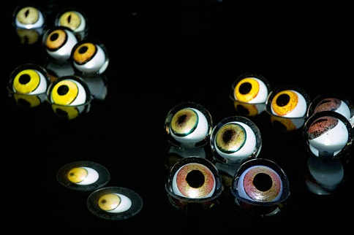
Recuerda que tu página, una vez que la publiques, la puede ver todo el mundo. Esto significa que has de cuidar mucho lo que incluyes en ella. Evita datos personales (domicilio, teléfono móvil, fotos personales...) o no incluyas dato alguno que pueda ser motivo de falta hacia otras personas o que pueda ser denunciado como improcedente.
RECUERDA QUE ES UN CUADERNO ESCOLAR, NO UNA WEB PERSONAL

Slide 15
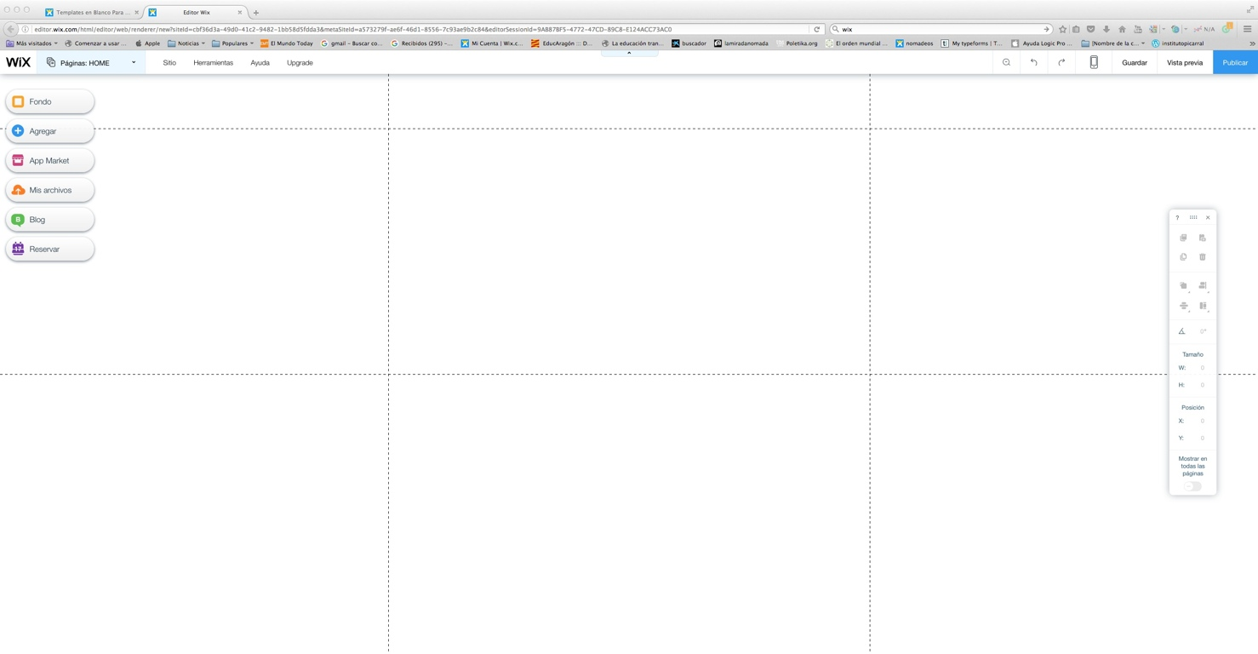
PASO 3
RECUERDA QUE TODO LO QUE VAYAS A INCLUIR, PARA QUE SE VEA BIEN, DEBES METERLO EN LA COLUMNA DE EN MEDIO
Toca empezar a crear
En las columnas laterales puedes meter imágenes o elementos que no sean muy importantes.

Slide 16
Ésta es la zona del encabezado. Aquí, lo normal es que aparezca tu nombre, el menú de páginas y la decoración que quieras
Toca empezar a crear
ÉSTA ES LA ZONA IMPORTANTE. AQUÍ ES DONDE VAN LOS CONTENIDOS DE VERDAD
AQUÍ ES LA ZONA DEL PIE DE PÁGINA. PUEDEN APARECER COSAS COMO CONTADOR DE VISITAS U OTRAS QUE TAMPOCO SEAN MUY IMPORTANTES

Slide 17
CREEMOS EL MENÚ
Primero toca crear las páginas y subpáginas. ¿Dónde?. En esta zona
Al trabajar en esa zona verás que hay algo que dice CREAR PÁGINA.
SI HACES CLICK ALLÍ TE DIRÁ LO QUE PUEDES CREAR: ELIJE PÁGINA NUEVA
TE APARECERÁ EN ESE LUGAR ESA PÁGINA PERO CON EL NOMBRE DE PÁGINA NUEVA
A LA DERECHA VERÁS UNOS PUNTITOS. SI PINCHAS ELIJE RENOMBRAR Y LO PONES EL NOMBRE QUE VA A TENER (POR EJEMPLO, MATERIAS)
SI QUIERES CREAR UNA SUBPÁGINA, PRIMERO HACES TODO LO QUE TE HE EXPLICADO ANTES Y CUANDO HAGAS CLICK EN LOS PUNTITOS EN EL MENÚ QUE TE APARECE VERÁS QUE TE DICE SUBPÁGINA. SELECCIONAS. SI NO ESTÁ DEBAJO Y UN POCO METIDA DE LA PÁGINA LA PUEDES MOVER.

Slide 18
Pero si deseas aprender más solamente tienes que ir a nuestra Web y entrar en
http://www.iespicarral.com/tutoriales-video

